Slide 1

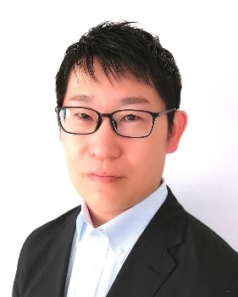
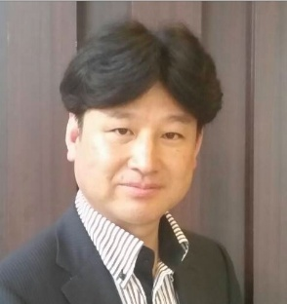
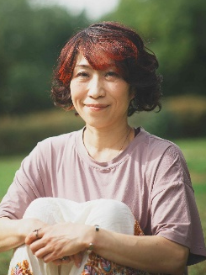
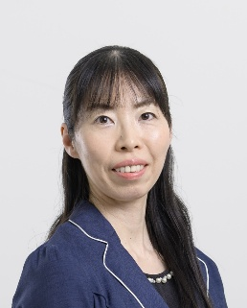
会場：東京ビッグサイト東展示棟
2026年7月8日（水）～10日（金） 10：00～17：00
無料セミナー開催！
2026年7月8日（水）11：00～12：30
「全国4万人！介護予防運動指導員®の育成と活躍の最前線
～研究機関・養成企業・資格取得者が語る実践事例～」
研究副部長
笹井 浩行
介護予防主任運動指導員
大東 俊彦氏
介護予防運動指導員
大和田 亜矢子氏
主任
三木 明子

